Slide 1
Scratchで
ゲームを
つくろう！
スクラッチ
だい１５かい
Scratch3.0ばん

Slide 2


とうじょうじんぶつしょうかい
いっしょにScratchでゲームをつくろう！
スクラッチ
なまえ ： めんた
とくぎ ： プログラム
いいゲームにするぞ～！
なまえ ： せいと
とくぎ ： ゲーム

Slide 3


Scratchをひらいてね
スクラッチ
ウェブブラウザでhttps://scratch.mit.edu/にアクセスして、「作る」をひだりクリックしてね。
つく

Slide 4


Scratchをひらがなにしよう
追加スライド
スクラッチ
スクラッチ
Scratchをひらがなにするのに、ちきゅうマークをひだりクリックして
「にほんご」をクリックしてね！

Slide 5
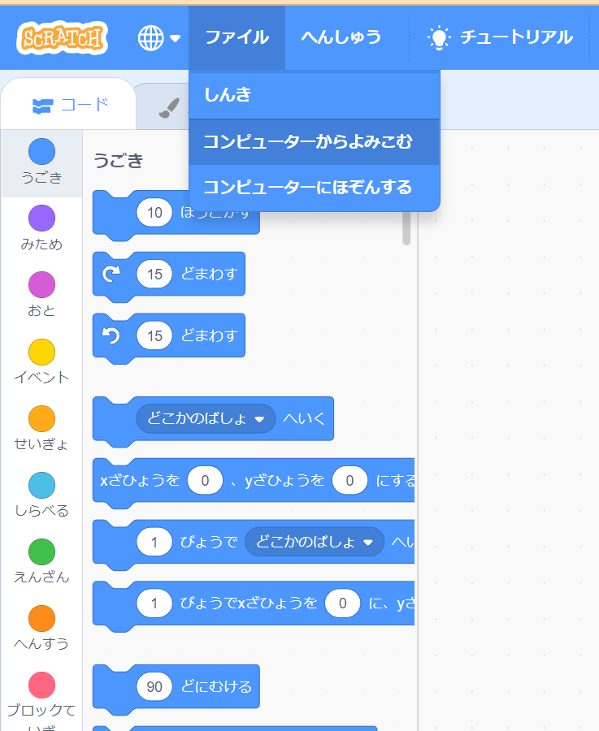
ほぞんしておいたゲームをひらこう
「ファイル」→
「コンピューターからよみこむ」をひだりクリックして、
ぜんかいほぞんしたゲームを
ひらいてね。
「〇〇〇.sb3」っていうなまえのファイルだよね。

Slide 6
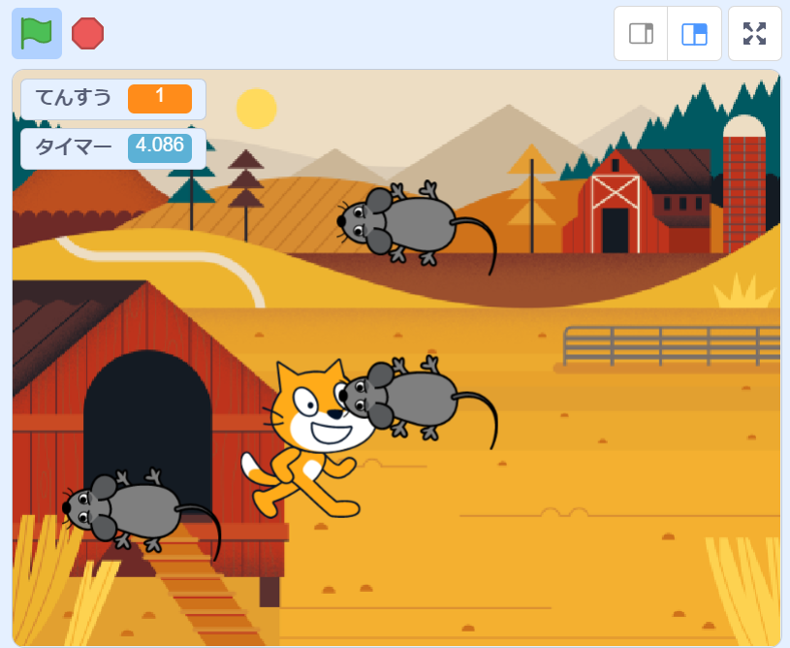
ひらいたゲームをじっこうしてみよう
はたをおしてみよう！
まえとおなじうごきをするかな？
タイマーをふやして、じかんでゲームクリアにしたよね。
うん！まえにつくったゲームと
おなじだ！

Slide 7
ゲームをつくろう！
レベル６のつづき

Slide 8
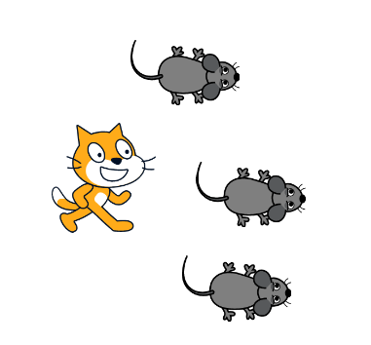
つかまえるとてんすうがたかいネズミをだしたい
まあこれでもいいんだけど、
なんだかシンプルすぎるゲームだなぁ。
あ、つかまえるとてんすうが
2ばいになるネズミをたまにだすっていうのはどう？？
ボクをつかまえると
2てんだチュー！！
お、いいアイディアだね。

Slide 9
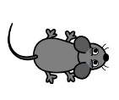
ネズミのみためをかえるには？
とくべつなネズミだから
みためをかえたいな。
どうしたらいいの？
スプライトのみためをかえる「コスチューム」っていう
きのうがあるよ。

Slide 10
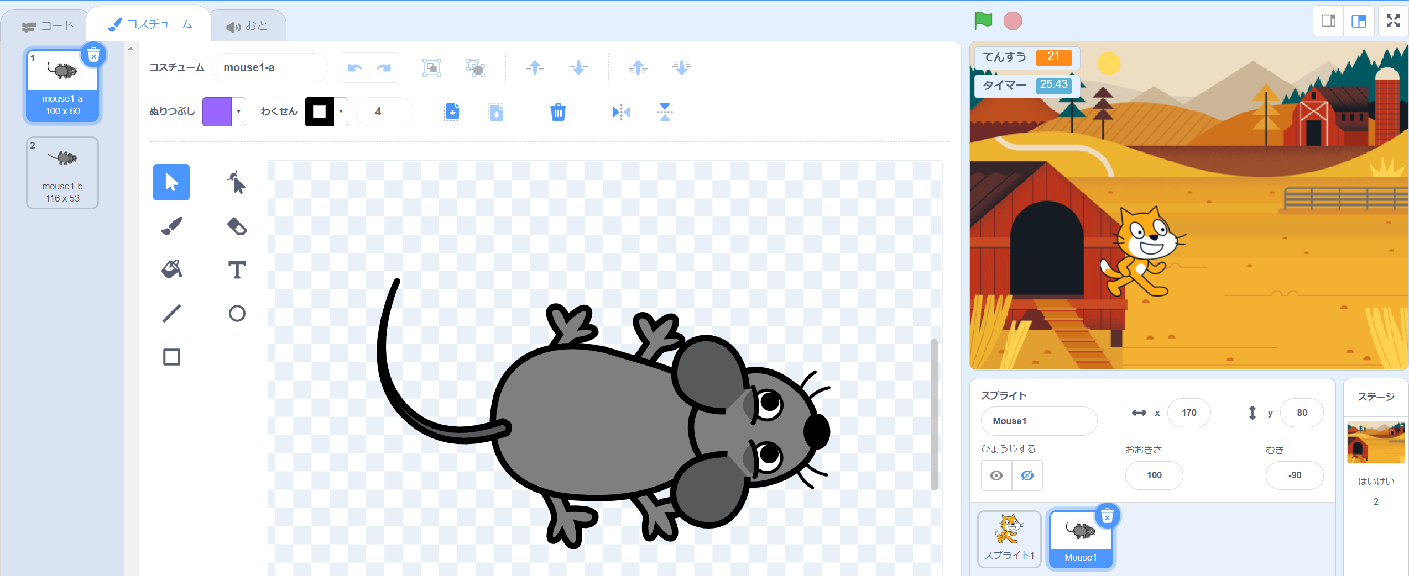
ネズミのコスチュームがめんをひらこう
ネズミのスクリプトを
えらんで、「コスチューム」
タブをひだりクリックしてね。

Slide 11
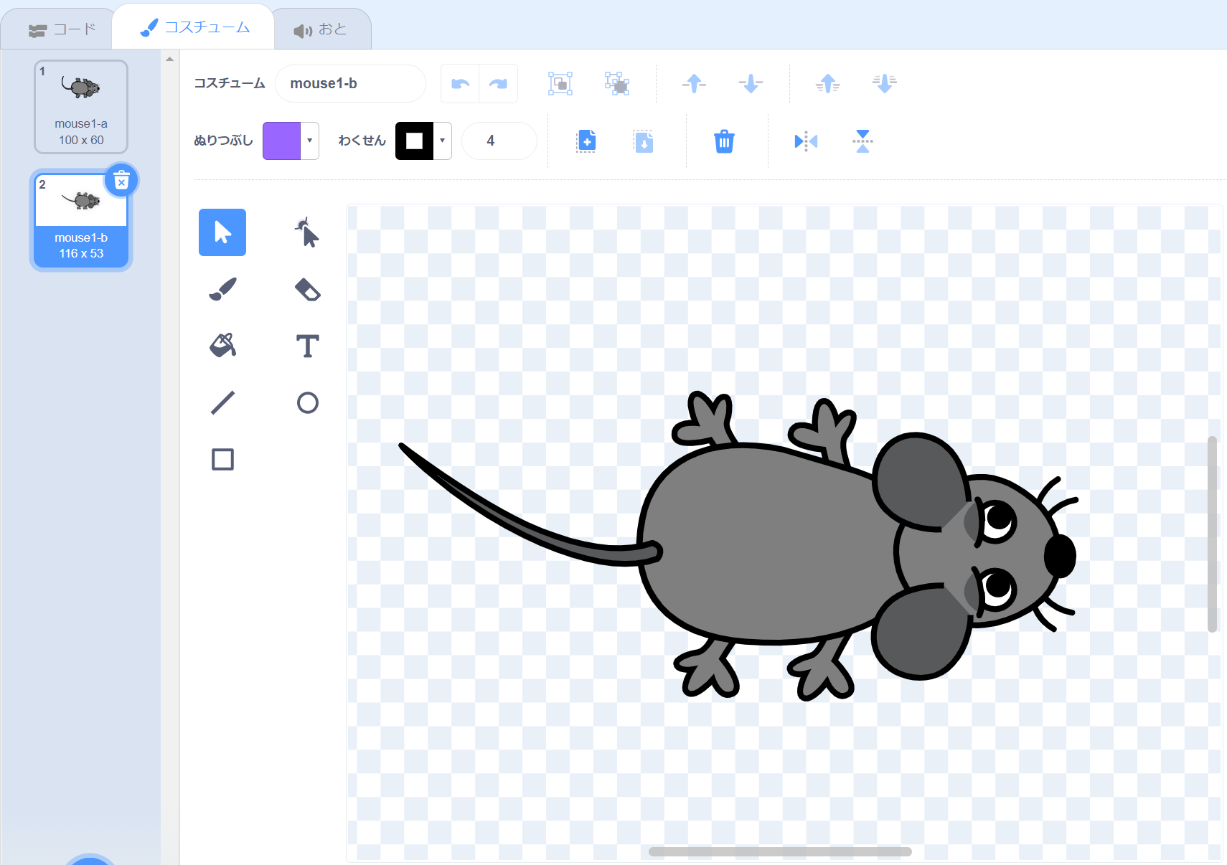
ネズミのコスチュームはさいしょ２つあるよ
２つめをえらぶと、こっちのコスチュームがつかわれるよ
あしのむきが１つめの
コスチュームとぎゃくに
なっているのがわかるかな？
ネズミには、はじめ2つの
コスチュームがよういされて
いるよ。ここでえらばれているコスチュームがつかわれるようになっていて、さいしょは1つめのものが
えらばれているよ。

Slide 12
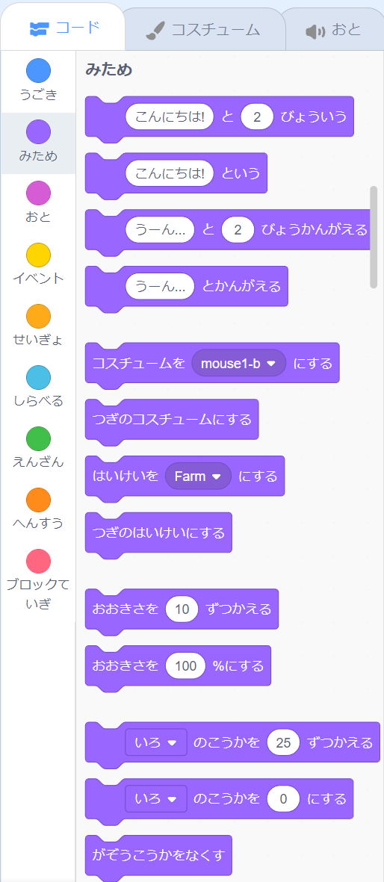
プログラムでもコスチュームをきりかえられるよ
「みため」カテゴリーに
あるこれらのブロックを
つかえば、プログラムの
なかでコスチュームを
きりかえて、スプライトのみためをかえることが
できるんだ。

Slide 13

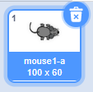
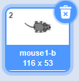
スプライトとコスチューム
スプライトにはほんたいである
「スプライト」と、その
「みため」にあたる
「コスチューム」があって、
スプライトはふくすうの
コスチュームをもつことが
できるよ。
スプライト
スプライトのなまえ
コスチュームばんごう
コスチュームはようふく
みたいなイメージかな？
そして、それぞれべつのなまえやばんごうをもっているんだね。
コスチュームのなまえ
コスチューム
コスチュームのおおきさ
（よこ×たて）

Slide 14
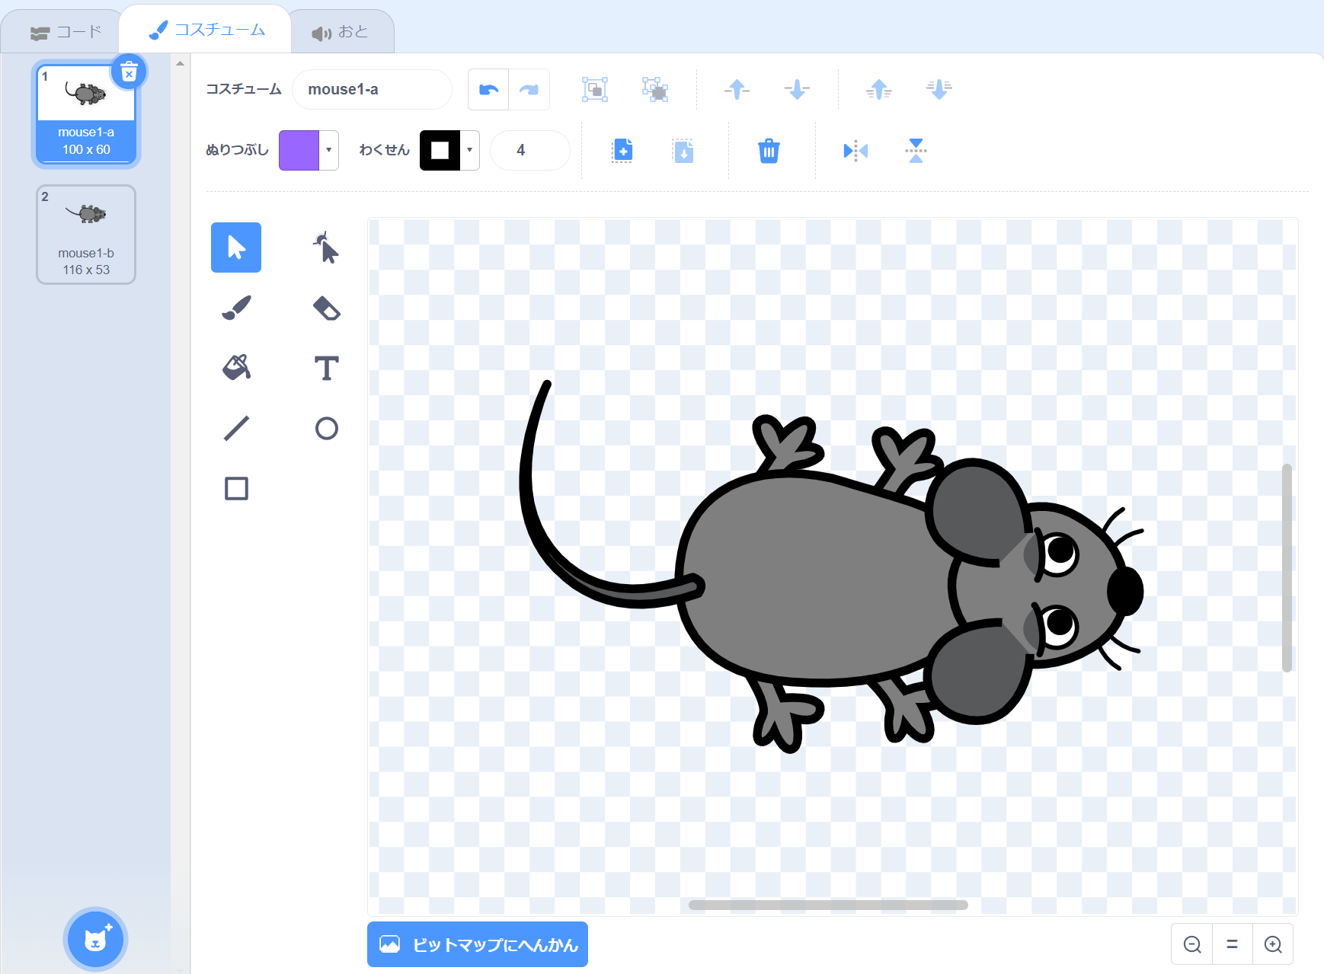
あたらしいコスチュームをつくろう！
じゃあ、あたらしい
コスチュームをつくって
みよう！
とくべつなネズミにする
ために、ちがういろのネズミをつくろうか！
コスチュームのついかはここかな？

Slide 15
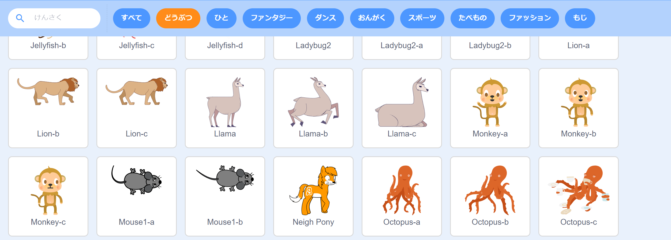
もとにしたいコスチュームをえらぼう
そう、その「コスチュームをえらぶ」をひだりクリック
して、「Mouse1-a」を
えらぼう。

Slide 16
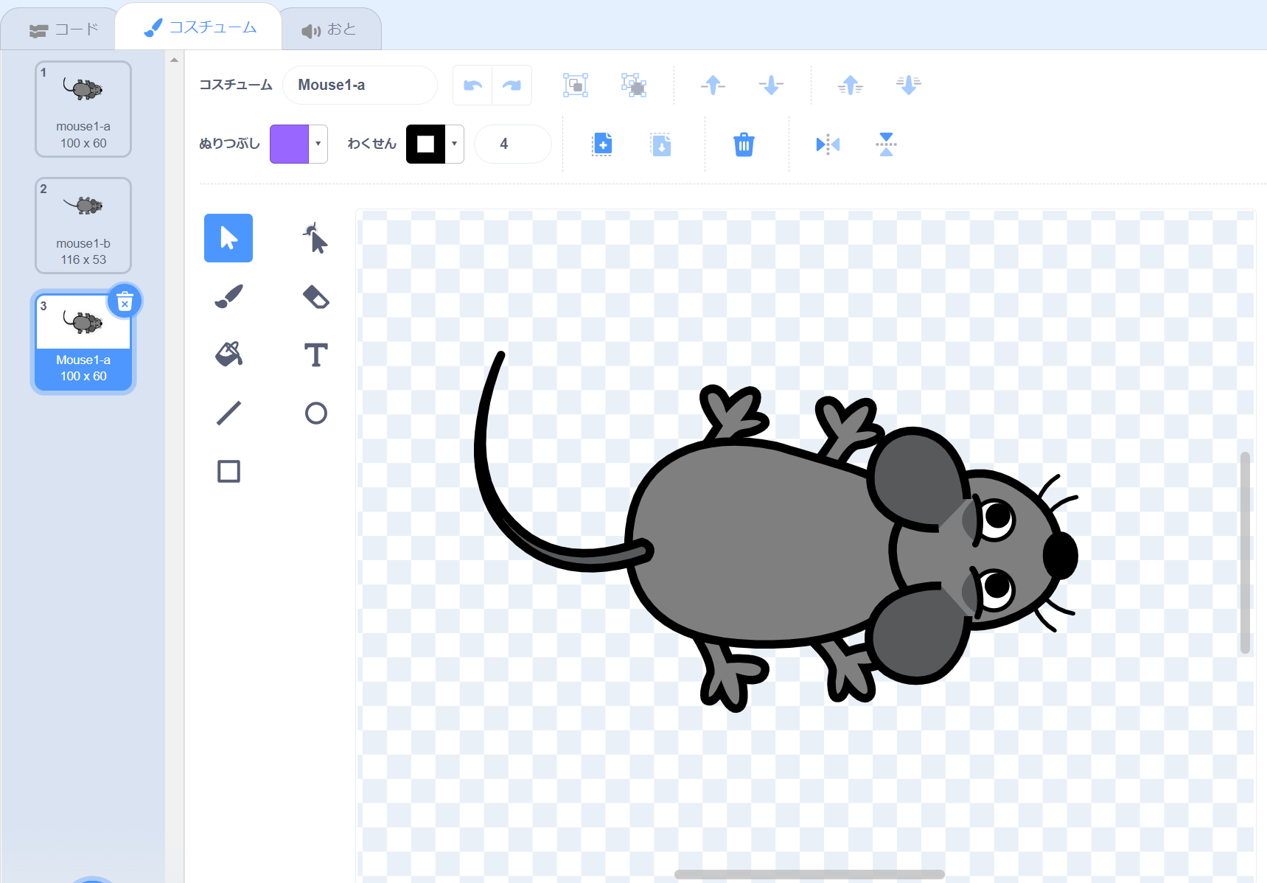
３つめのコスチュームができたよ
コスチュームが
１つふえたぞ。
いろをかえてみよう。

Slide 17
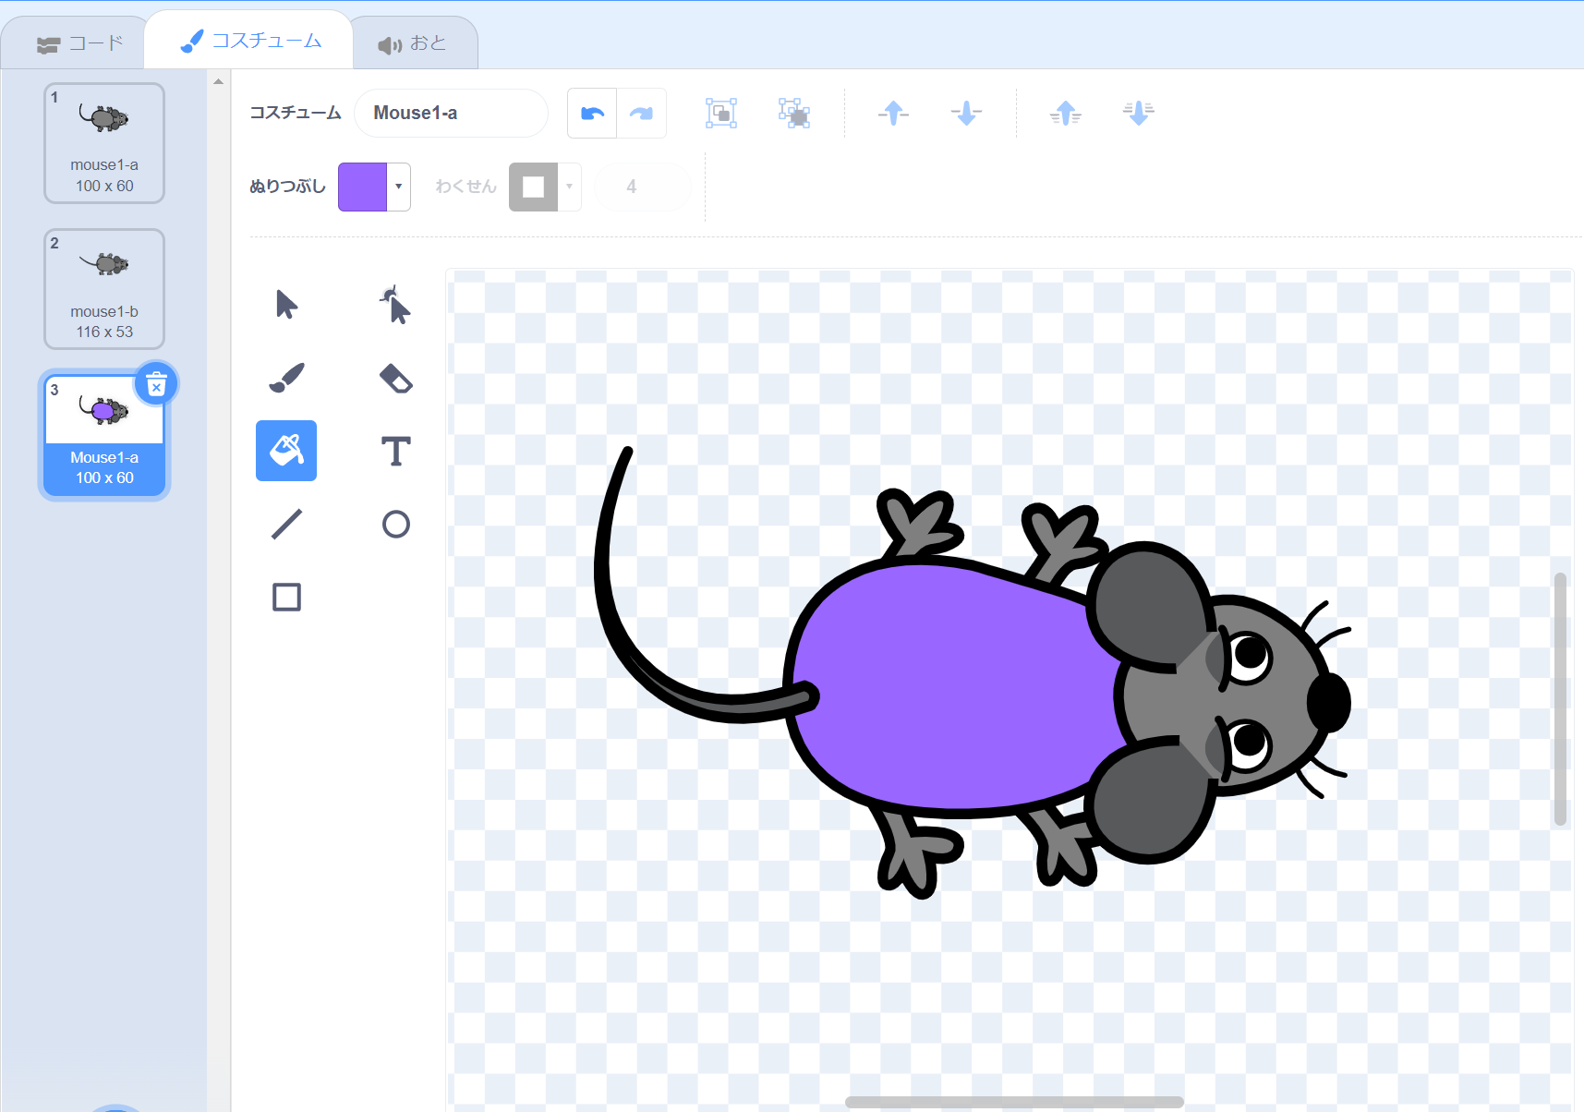
いろをかえてみよう
バケツをひっくり
かえしたようなえの
ボタンをひだりクリック
してから、ネズミの
いろをかえたいぶぶん
をひだりクリックしてね。
「ぬりつぶし」の
ところでえらばれているいろにかわるんだね。

Slide 18
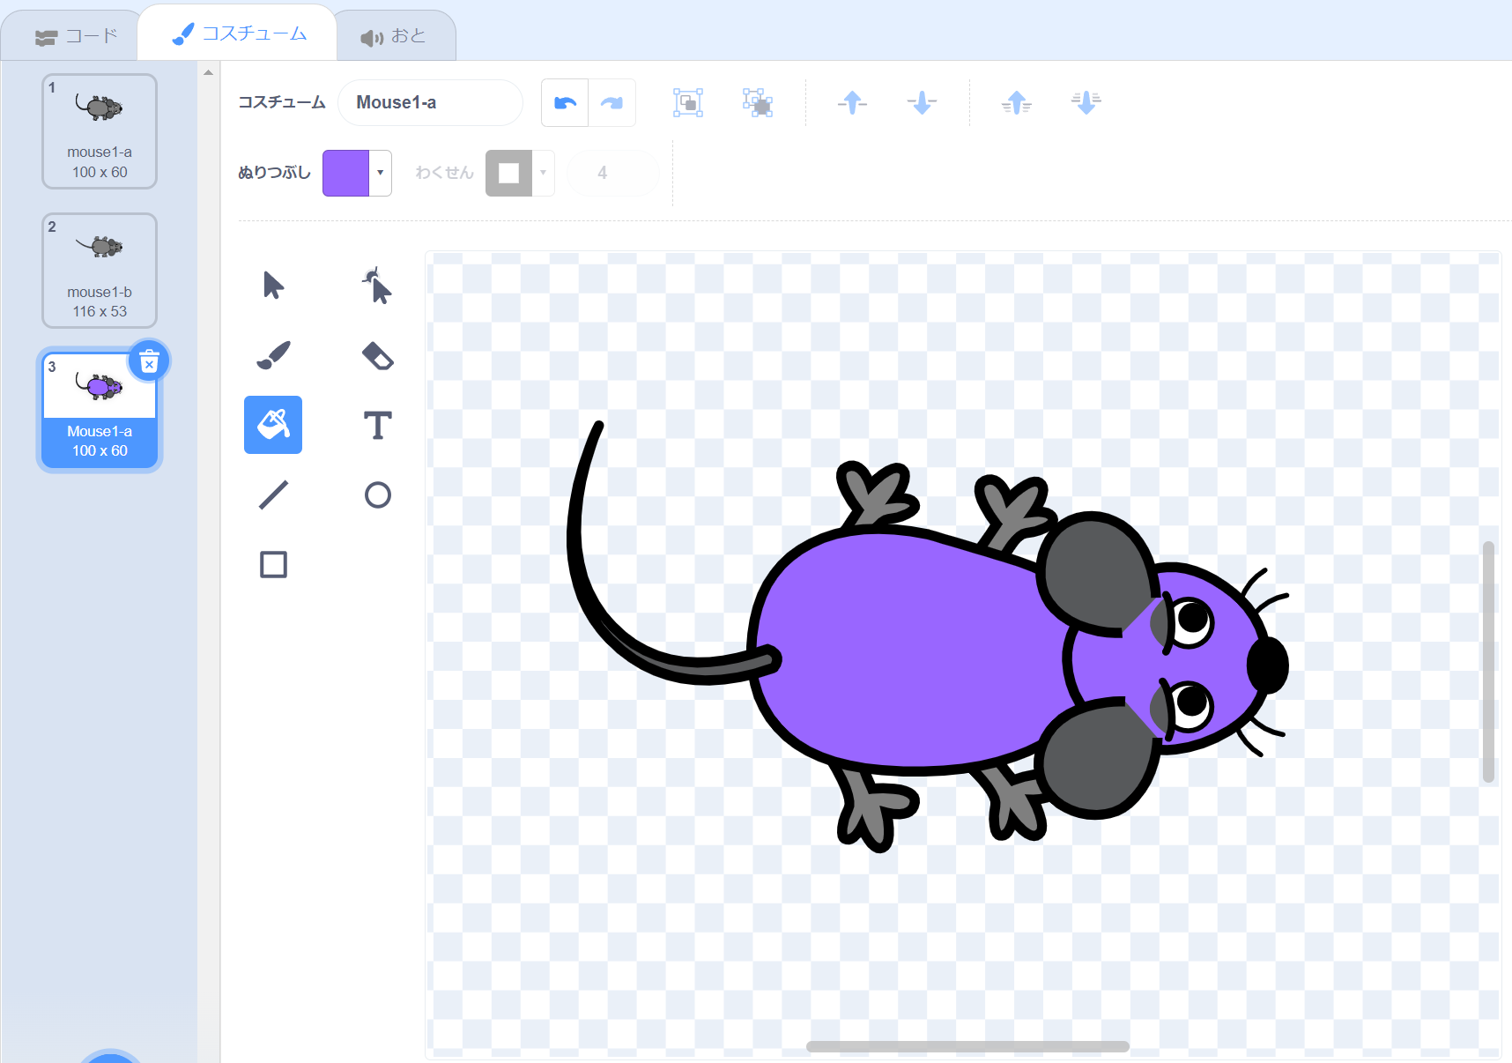
からだとかおのいろをかえよう
かおもいろを
かえようね。
できた！

Slide 19
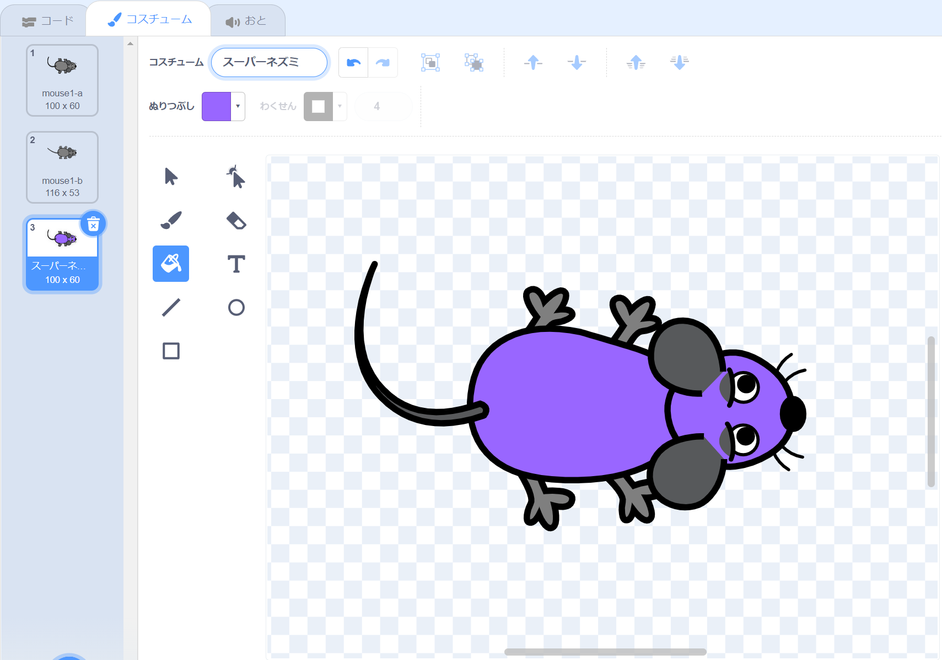
なまえをかえておこう
ここでなまえをかえられるよ
あとでなまえをつかうので、もっとわかりやすいなまえにかえておこう。
なんにしようかな～。
「スーパーネズミ」に
しよっと。

Slide 20
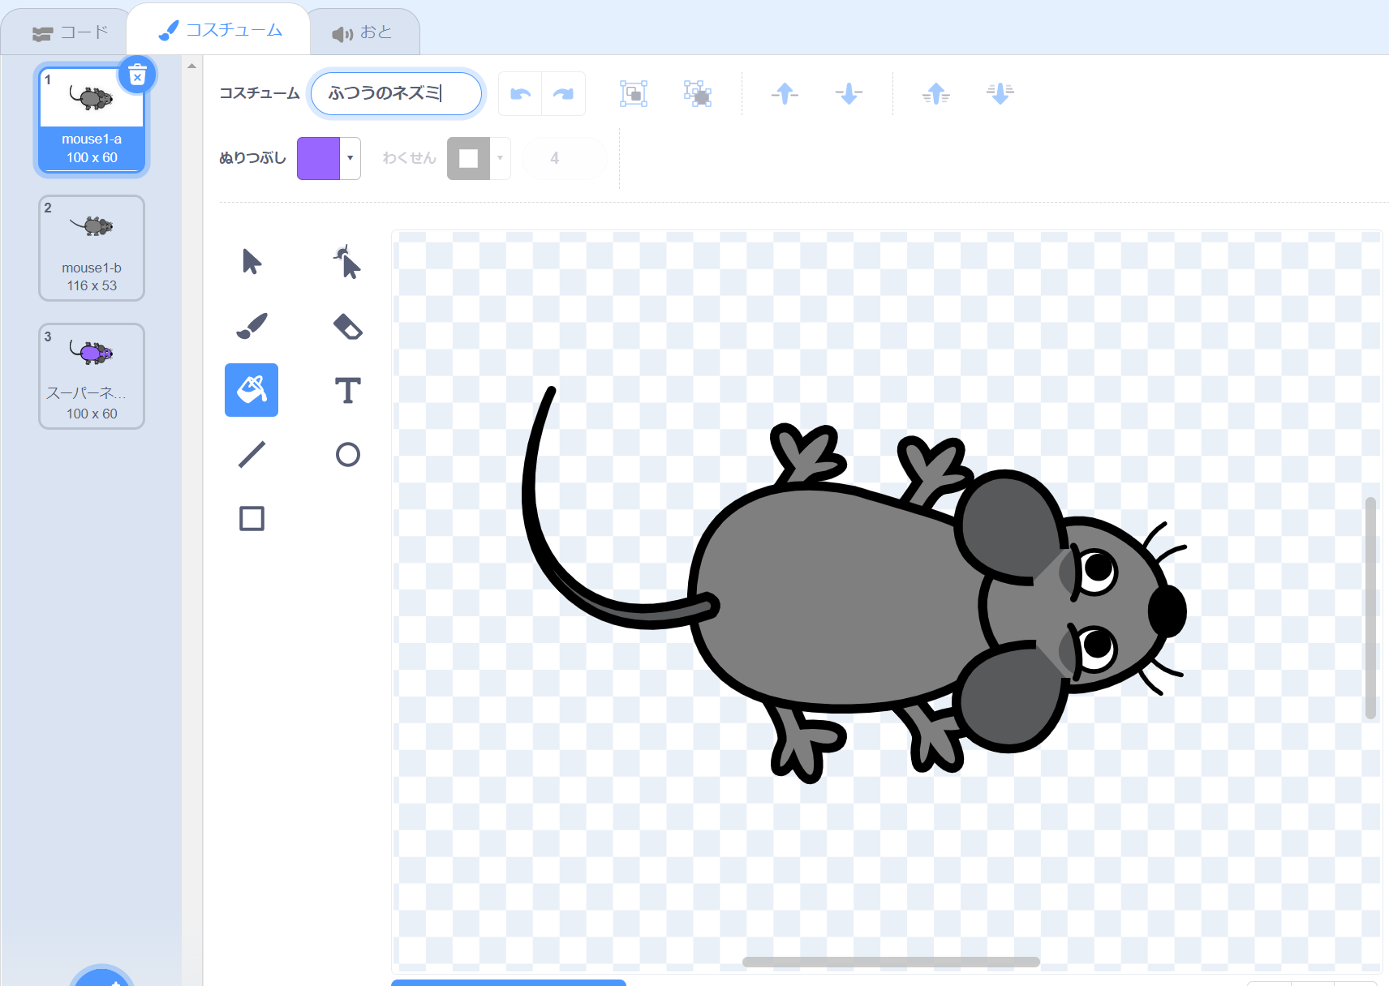
いちばんうえのコスチュームめいもかえておいてね
ふつうのネズミのなまえもわかりやすいものに
かえておこう。
いちばんうえの
コスチュームだよ。
「ふつうのネズミ」
でいっか。

Slide 21
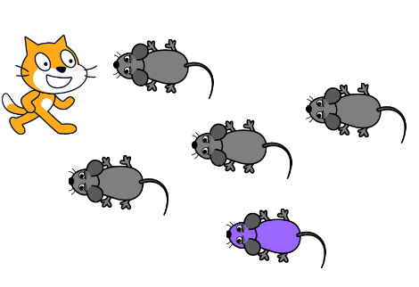
スーパーネズミをだすタイミングをきめよう
これでコスチュームの
じゅんびができたね。
「コード」タブをひだりクリック
してプログラムのがめんにもどろう。つぎは、スーパーネズミをだす
タイミングをかんがえてね。
そうだな～５ひきに１ぴき
くらいのわりあいがいいかな。

Slide 22
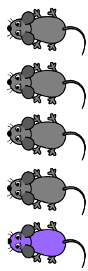
５ひきごとにスーパーネズミがでるようにするには？
じゃあ、ふつうのネズミが４ひき
でたらそのつぎの５ひきめは
スーパーネズミ、っていうように、
５ひきごとにスーパーネズミがでる
ようにしてみよう。
どうすればいいかわかるかな？
えーと...。
ごめんなさい、
ぜんぜんわかりませんっ！

Slide 23


わりざんしてあまりをみるよ
いまなんびきめのクローンなのかを
へんすうでおぼえておいて、そのかずを
5でわったときのあまりが0だったら、
スーパーネズミにすればいいよ。
なるほど～
こうすればいいんだね。
なんびきめ？ (クローンばんごう） | 1 | 2 | 3 | 4 | 5 | 6 | 7 | 8 | 9 | 10
5でわった こたえ | 0 あまり1 | 0 あまり2 | 0 あまり3 | 0 あまり4 | 1 あまり0 | 1 あまり1 | １ あまり2 | １ あまり3 | １ あまり4 | ２ あまり0
コスチューム

Slide 24
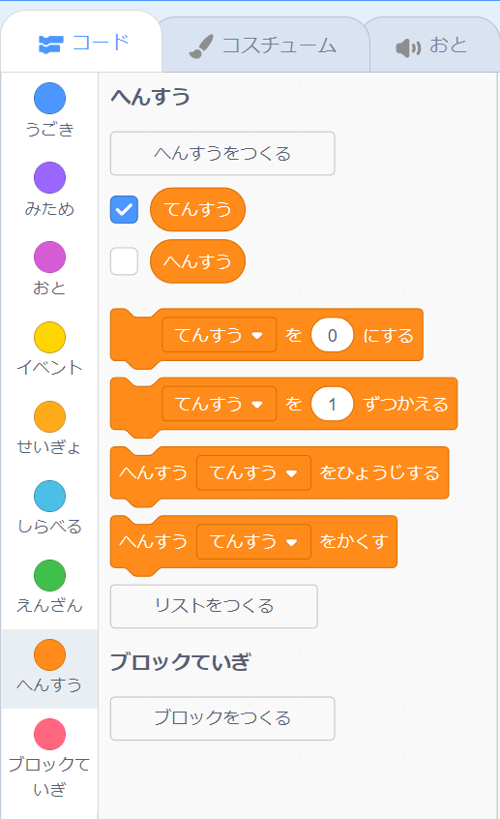
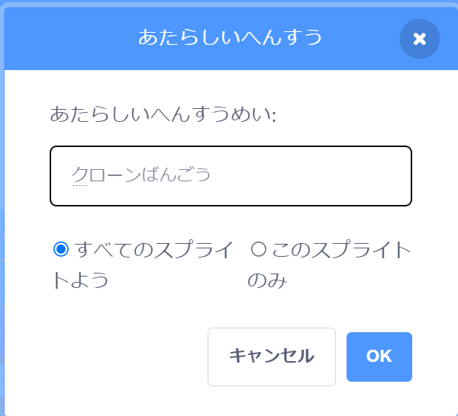
あたらしくへんすうをつくろう
じゃあ、いまなんびきめの
クローンなのかをおぼえて
おくへんすうをつくろう。
「へんすう」カテゴリの
「へんすうをつくる」を
ひだりクリックしてね。
「クローンばんごう」っていう
なまえにしようか。
しゅっせきばんごう
みたいなものだね。

Slide 25
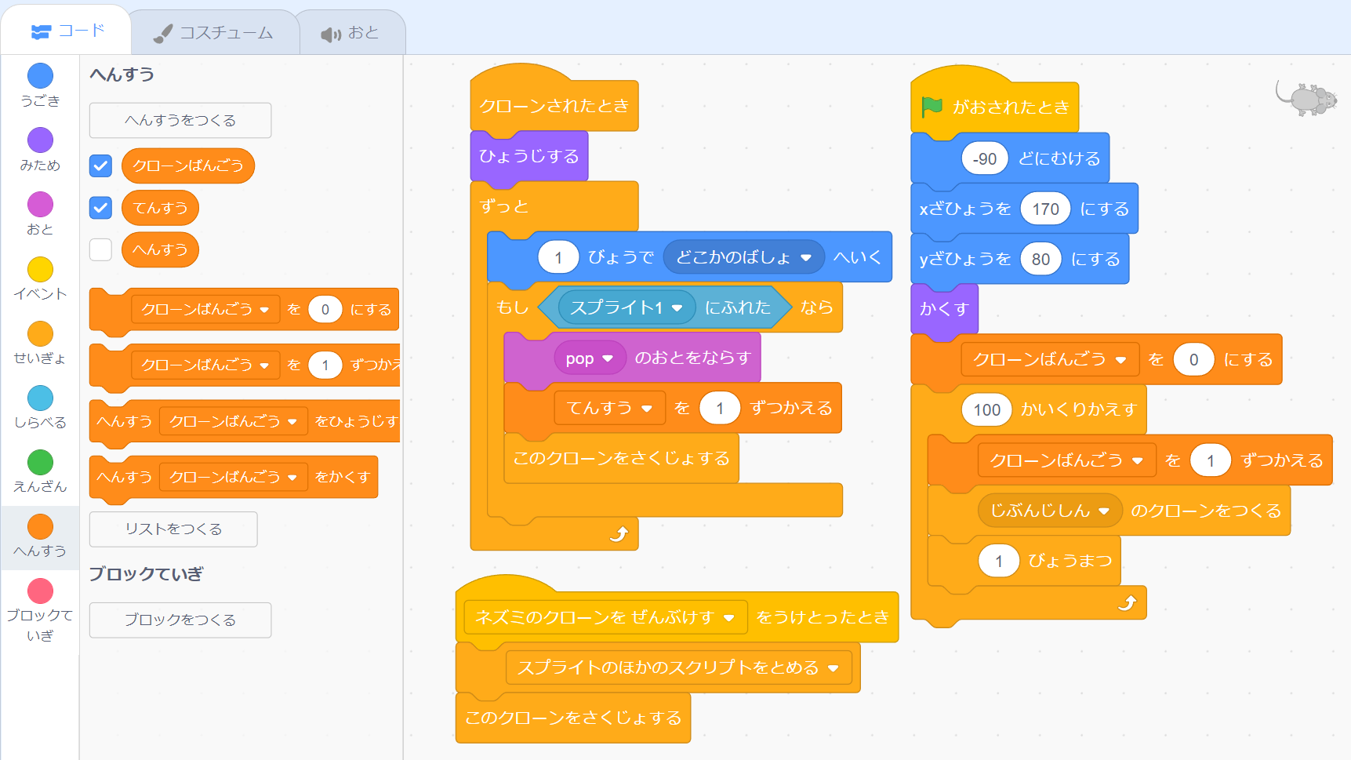
クローンばんごうは
どのタイミングできめればいいかな？
クローンばんごうは、クローンを
つくるちょくぜんに１つずつふやす
ようにしよう。
クローンをつくるまえに、
なんびきめなのかをしりたい
からね。
OK！
あ、０にリセットするのも
わすれないようにしないと
だよね！

Slide 26
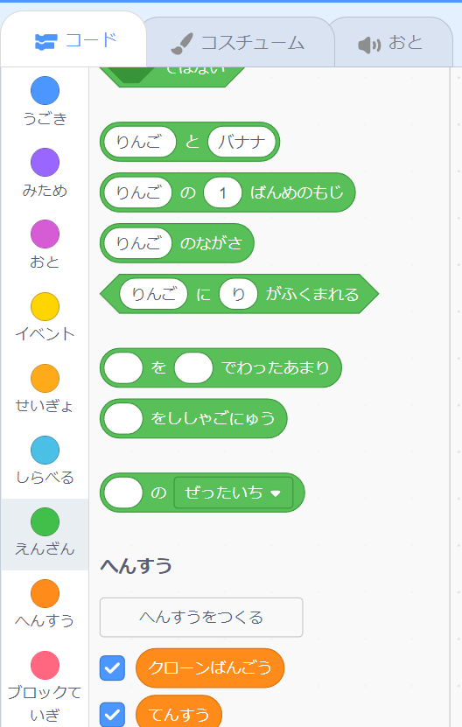
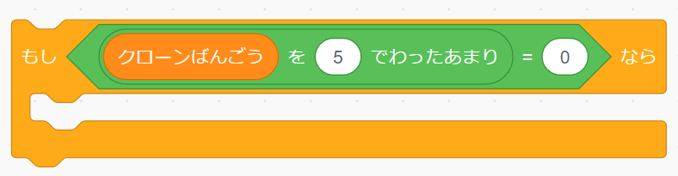
「もしクローンばんごうを５でわったあまりが０なら」のブロックをつくろう
さあ、せいとくん！
でばんだよ！
よ～し！
お、「えんざん」カテゴリに
「～を～でわったあまり」ていう
ブロックがあるぞ！
これをつかって...。
こんなかんじかな？

Slide 27
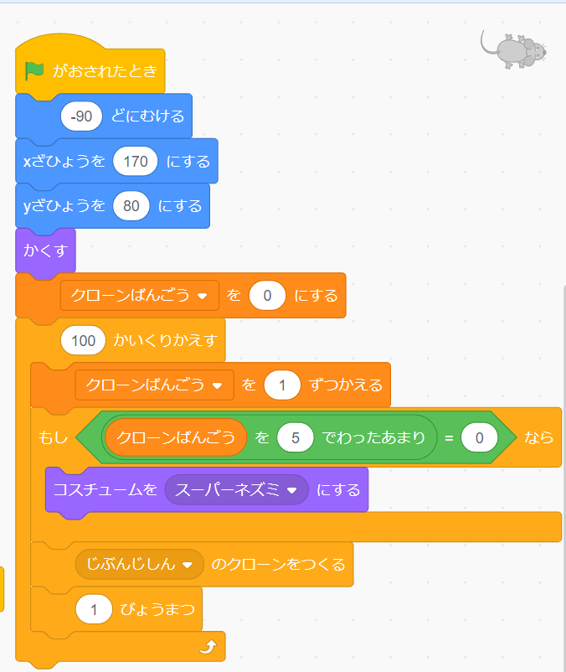
コスチュームをきりかえるしょりをいれよう！
それじゃ、このじょうけんに
あてはまったときだけ、
オリジナルのネズミの
コスチュームをスーパー
ネズミにしてみよう。
そのあとにクローンをつくると、
スーパーネズミのみためでつくられるってわけだね。

Slide 28
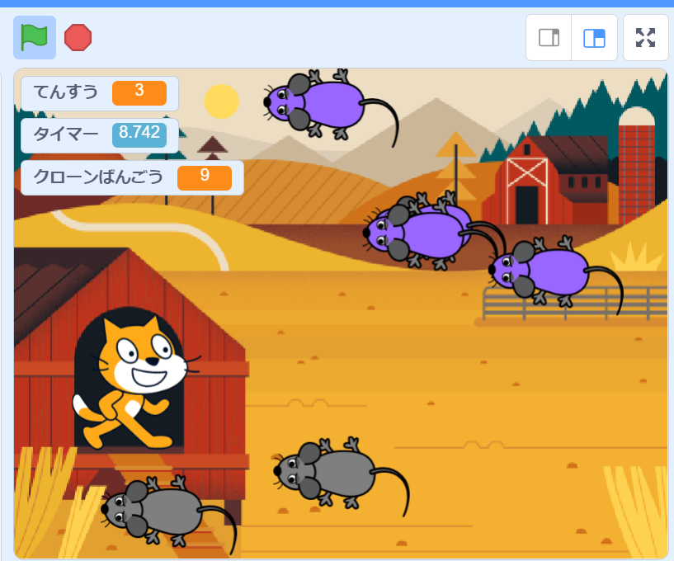
あれ？ずっとスーパーネズミになっちゃうよ
よーし、じっこうしてみよう！
あれ？５ひきめに
スーパーネズミがでてから、
そのあとずっとスーパーネズミになっちゃう。
どこがいけなかったのか、
かんがえてみよう！

Slide 29
ふつうのネズミにもどさないとね
ふつうのネズミのコスチュームに
もどしているしょりがないな。
そのせいだね。
そうだね！
どうすればいいかな？

Slide 30
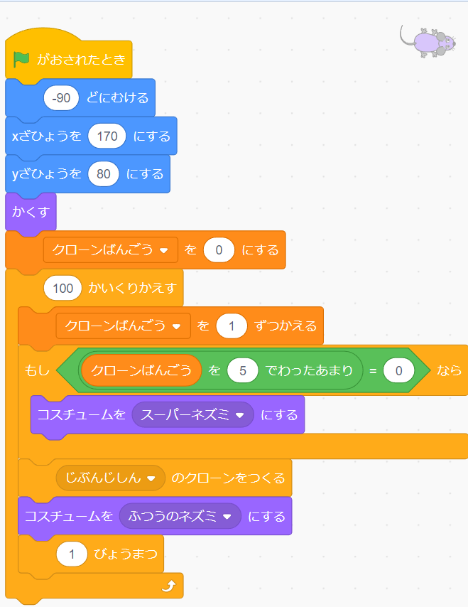
クローンをつくったあとにもどす？
こんなかんじで、クローンをつくった
あとコスチュームをふつうのネズミに
もどせばいいかな？
うん、それでもだいじょうぶだけど、
「もし～なら、でなければ」のブロックをつかってみよう。
クローンばんごうを5でわったあまりが
0でないときは、コスチュームを
「ふつうのネズミ」にするんだ。

Slide 31
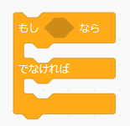
「もし～なら、でなければ」のブロック
じょうけんをいれる
じょうけんにあてはまった
ときのしょりをいれる
「もし～なら、でなければ」の
ブロックは、じょうけんによって
しょりをきりかえるときにべんりな
ブロックなんだ。
あとからみたときにもしょりの
ながれがわかりやすいよね。
じょうけんにあてはまらないときのしょりをいれる

Slide 32
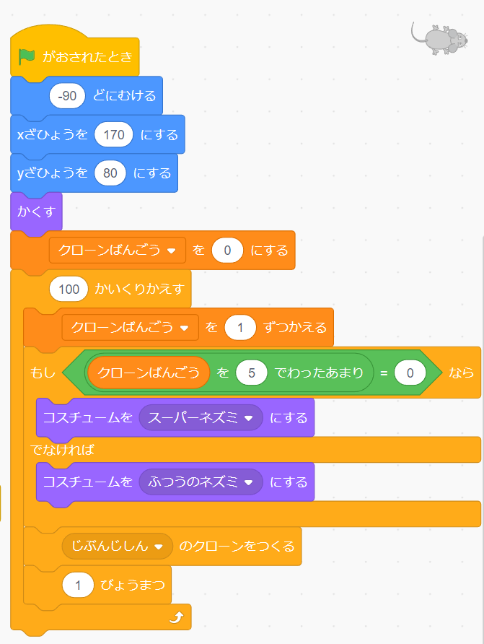
「もし～なら、でなければ」にかえてみよう
さあ、「もし～なら、でなければ」を
つかってコスチュームをきりかえるように
かえてごらん。
えーと...。
こうかな？！

Slide 33
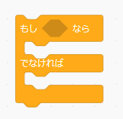
かくとくてんすうを
きりかえるしょりをつくろう
いいね！じゃあ、つぎは
かくとくするてんすうをきりかえる
しょりをつくるよ。これも「もし～なら、でなければ」をつかうよ。
コスチュームがスーパーネズミ
てんすうを２ずつ
かえる
コスチュームが「スーパーネズミ」だったら２てん、じゃなかったら１てん
にしたいから...
ってことは、じょうけんは「もし
コスチュームがスーパーネズミなら」になるね。
てんすうを１ずつ
かえる

Slide 34
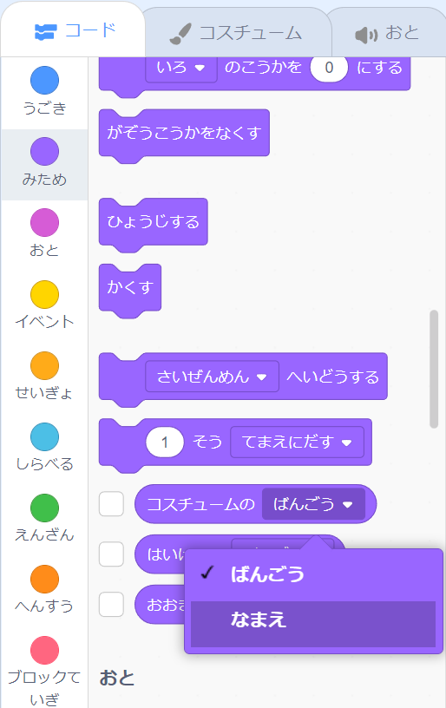
じょうけんをつくろう
じょうけんのブロックは
どれをつかったらいいか
かんがえてみて！
お、「みため」カテゴリに、
コスチュームのなまえがわかる
ブロックがあるね。
これをつかって、「もし
コスチュームのなまえが
スーパーネズミなら」っていう
じょうけんがつくれそう！

Slide 35
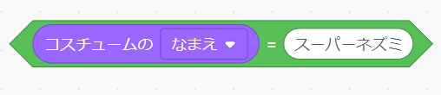
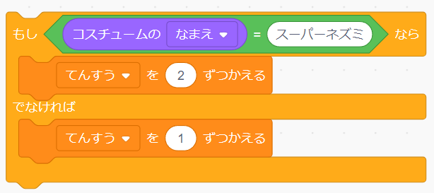
「コスチュームのなまえがスーパーネズミ」
じょうけんのぶぶんは
これでいいかな？
いいね！
それを、「もし～なら、
でなければ」のブロックと、「てんすうを～ずつかえる」の
ブロックとくみあわせると
こうなるね！

Slide 36
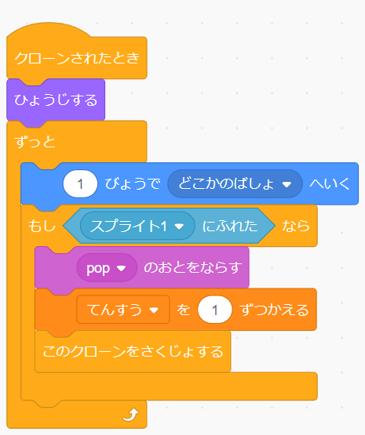
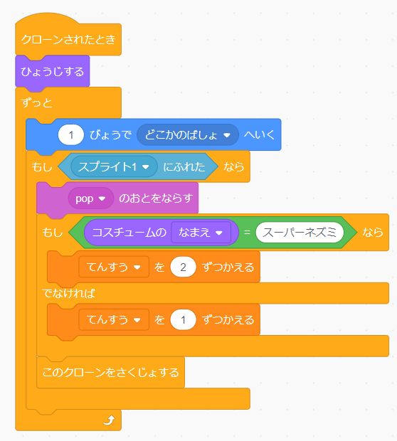

かんせい！
いま「てんすうを１ずつかえる」だけになっているぶぶんを、
さっきつくったブロックで
おきかえれば...。
かんせいだよ！

Slide 37
さいごにちょっとうでだめし！
もんだい
「スーパーネズミ」をつかまえたときのおとを
「popのおと」から「Coinのおと」にかえてみよう！
「ふつうのネズミ」をつかまえたときのおとは
「popのおと」のままにしてね。
ヒント：
まずはおとタブをひだりクリックして、
ネズミのスプライトに「Coin」のおとをついかしてね！
「Coin」のおとは、「こうか」ボタンをおすとでてくるよ。
さいごにもんだいをだすから、
チャレンジしてみてね！
できるかな？

Slide 38
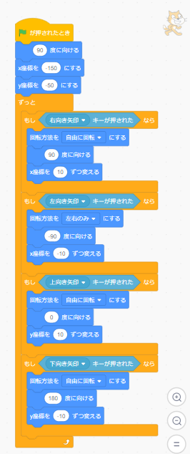
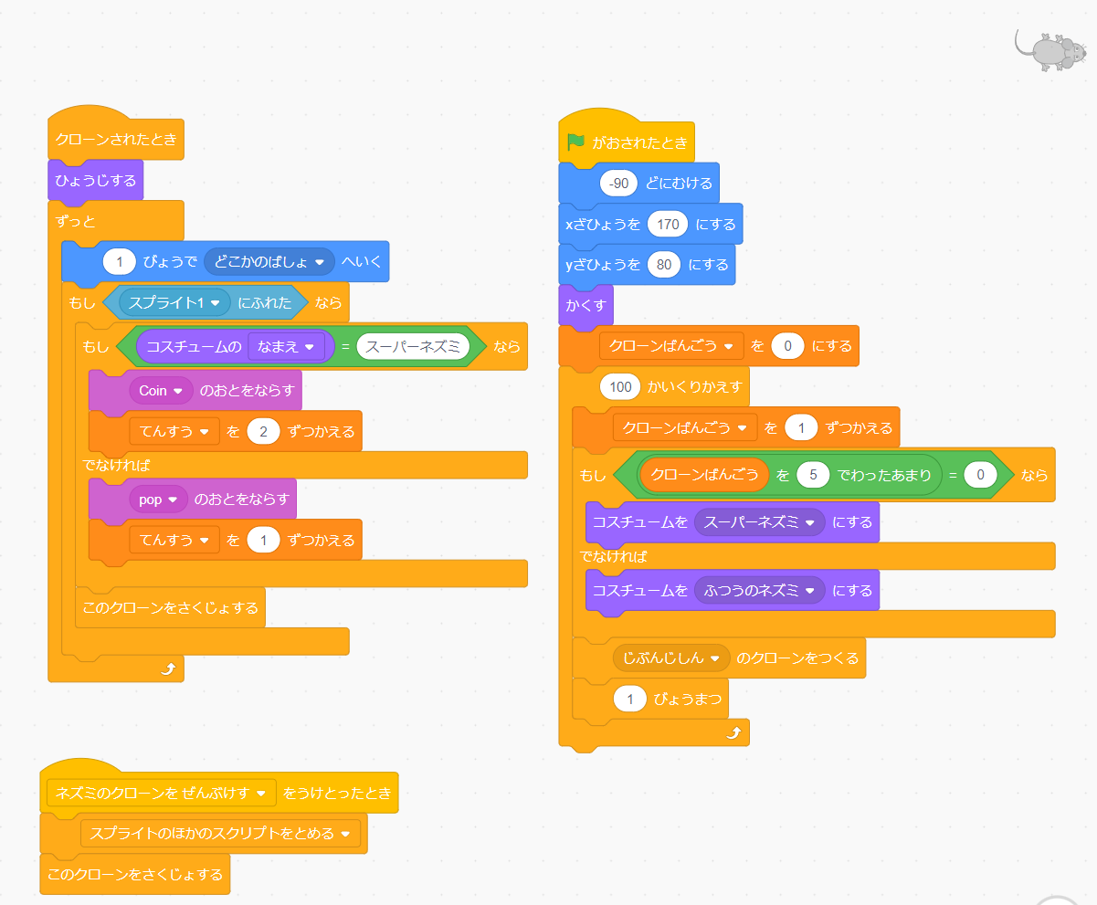
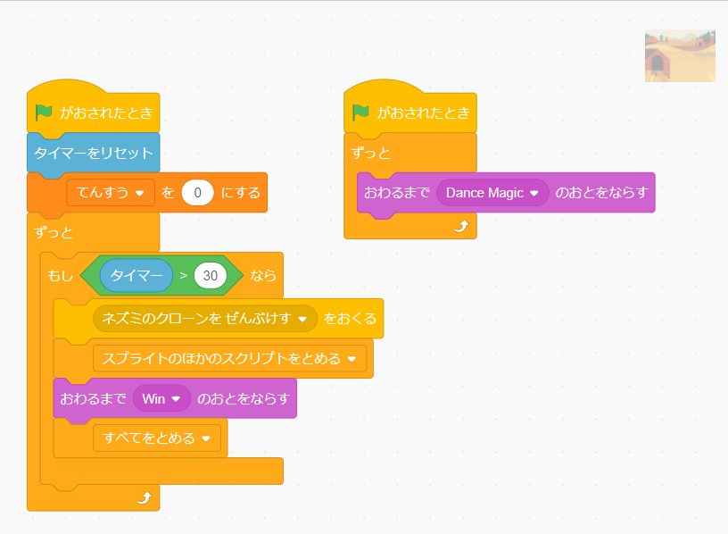
かんせいしたコードだよ！
こたえあわせをしてね！
※こんかいの
レッスンでは、
スプライト1
（ネコ）のコードに
へんこうはないよ！
できたかな？

Slide 39
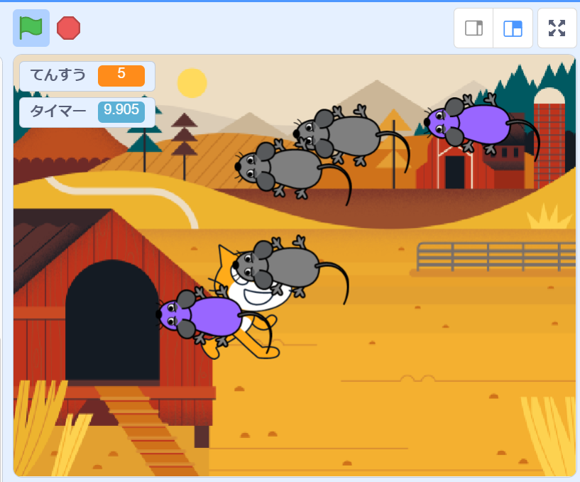
じっこうしてみよう！
わーい！
スーパーネズミをつかまえると
てんすうが２てんはいって、
ちがうおとがなるようになったよ！
スーパーネズミをなるべくいっぱい
つかまえて、てんすうをかせぐぞ！
「ブロックパレット」→
「へんすう」カテゴリ→
へんすう「クローンばんごう」の
ひだりにあるチェックをはずして、
「クローンばんごう」がステージにひょうじされないようにしておこう
もくひょうができて、
さらにたのしいゲームになったね！

Slide 40
このレッスンでならったこと
コスチューム
～を～でわったあまり
もし～なら、でなければ
このレッスンでは
こんなことをべんきょう
したよ！

